Slide 1


Institut za cjeloživotno obrazovanje FF UP
Filozofski fakultet| Sveučilište Palackog u Olomoucu

Slide 2
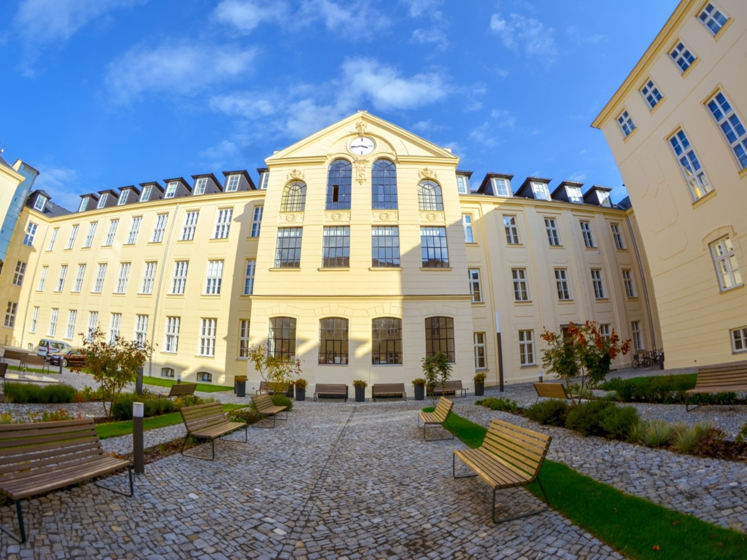
Tradicija i inovacija u obrazovanju
Sveučilište Palackog u Olomoucu (UP) drugo je najstarije sveučilište u Republici Češkoj (osnovano je 1573. godine).
Filozofski fakultet (FF) jedan je od osam fakulteta sveučilišta, ujedno i jedan od najvećih, i nudi širok raspon studija humanističkih, društvenih, umjetničkih i filoloških područja. Studentima pruža modernu nastavu, te ostvaruje vrhunska istraživanja u međunarodnom kontekstu.
Institut za cjeloživotno obrazovanje djeluje kao bitno mjesto koje povezuje know-how fakulteta s potrebama prakse, javnih institucija i europskog obrazovnog prostora.
www.upol.cz/univerzita/zakladni-informace/

Slide 3
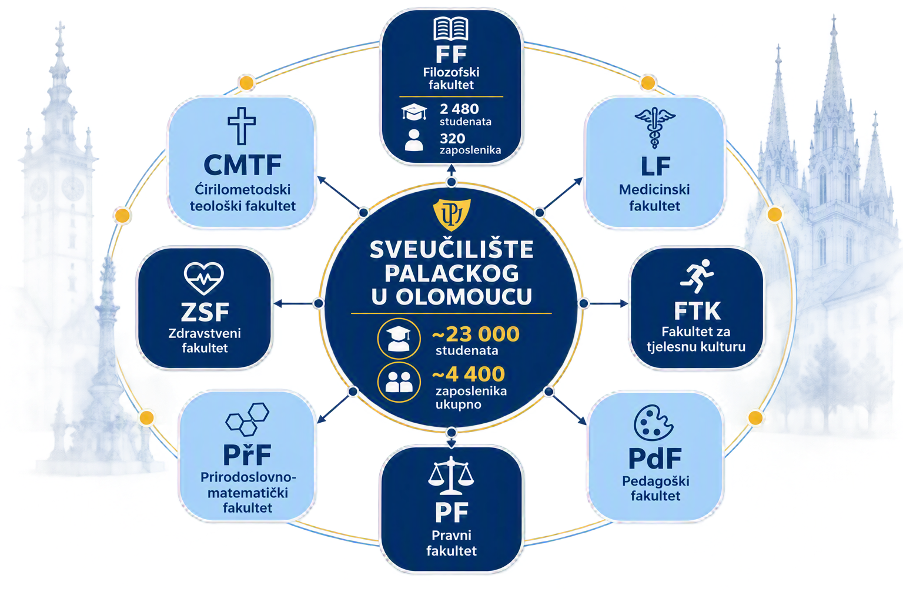
Sveučilište Palackog u Olomoucu u brojevima

Slide 4




4 glavne djelatnosti ICV FF UP
Stručne kvalifikacije & Mikrokvalifikacije
Akreditirani programi za zdravstvo, psihologiju, socijalni rad i programi mikrokvalifikacija usmjereni na održivost i zelene vještine.
ní
Nastavničke kompetencije & Mentorstvo
Studij pedagogije za nastavnike u višim razredima osnovne škole i u srednjim školama, povezan sa sustavom potpore mentorima u praksi.
Programi za javnost &
Ljetne škole
Specijalizirane ljetne škole (npr. bohemistika, numizmatika) i otvoreni programi za široki krug interesenata, te ciklus znanstveno-popularnih predavanja za široku javnost „Znanost u praksi".
Interni razvoj & Projekti
Edukacija djelatnika Filozofskog fakulteta (razvoj nastavničkih kompetencija, Moodle, uključivanje umjetne inteligencije u nastavu) i sveučilišni razvojni projekti.

Slide 5
Programi za stjecanje mikrokvalifikacija
Programi za stjecanje mikrokvalifikacija su programi cjeloživotnog obrazovanja usmjereni na stjecanje specifičnih znanja i vještina. Njihovo uspješno završavanje potvrđuje se mikrocertifikatom – standardiziranim i provjerljivim dokumentom o postignutim ishodima učenja. Programi za stjecanje mikrokvalifikacija fleksibilno reagiraju na trenutačne potrebe prakse i tržišta rada te omogućuju stjecanje konkretnih kompetencija u kraćem i usmjerenijem formatu od cjelovitog visokoškolskog studija.
ICV u ovom trenutku ima u ponudi 4 programa:
Održivost i etika u projektnom menadžmentu
Održivi socijalni radnik
Komunikacija i popularizacija znanosti
KPZ – Tečaj za pozitivnu promjenu
www.ff.upol.cz/icv/programy-czv-opatrene-mikrocertifikatem/

Slide 6
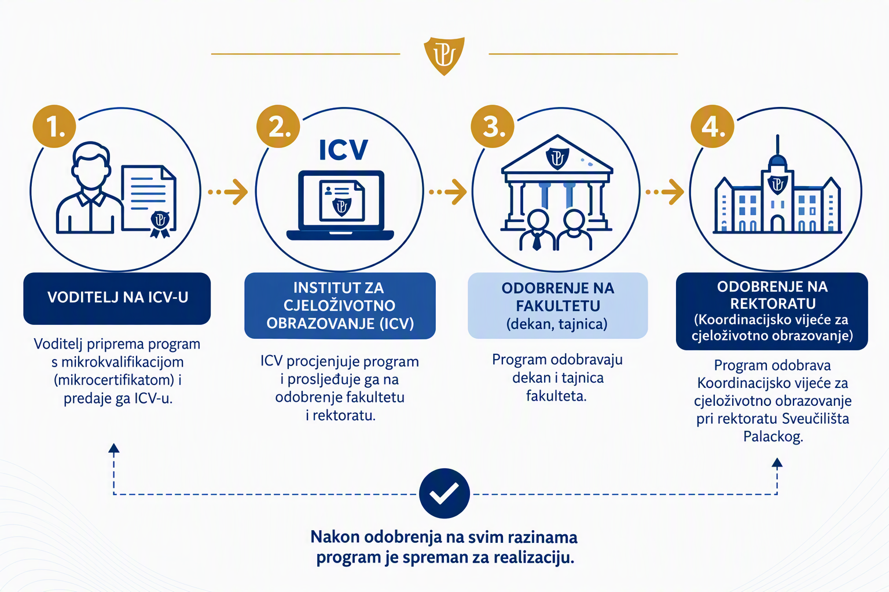
Proces odobravanja programa za stjecanje mikrokvalifikacija

Slide 7
Akreditirani profesionalni programi
Programi usmjereni na profesionalni rad uz jamstvo odsjeka Filozofskog fakulteta Sveučilišta u Olomoucu:
Zdravstveni psiholog (akreditacija Ministarstva zdravstva Republike Češke)
Školski psiholog u osnovnim i srednjim školama & Psiholog u prometu (Prometni psiholog)
Programi za socijalne radnike (akreditacija Ministarstva rada i socijalne skrbi)

Slide 8
Učiteljske kompetencije i mentorstvo
Studij pedagogije (Stjecanje učiteljskih kompetencija)
Dvogodišnji dopunski pedagoški studij za učitelje u predmetnoj nastavi osnovnih škola i nastavnike u srednjim školama:
Povezivanje predmetnih didaktika, pedagogije i psihologije
Implementacija Kompetencijskog okvira za buduće učitelje i nastavnike
Priprema za studente i diplomante diplomskih studija
Sustav podrške učiteljima i nastavnicima mentorima
Bliska suradnja s 15 osnovnih i srednjih škola
Specijalizirana edukacija i metodičko vođenje za 30 nastavnika mentora
Priprema institucionalne akreditacije za izobrazbu mentora
Povezivanje akademskog okruženja sa stvarnom školskom praksom

Slide 9
Ključni pokazatelji i učinci aktivnosti
65 – 73
provedenih programa po akademskoj godini
15
ostvarenih suradnji s osnovnim i srednjim školama
1 500 +
polaznika cjeloživotnog obrazovanja godišnje
4 +
programa s dodijeljenim mikrokvalifikacijama po akademskoj godini
100 +
predavača programa cjeloživotnog obrazovanja

Slide 10
Sveobuhvatna podrška za predavače i programe cjeloživotnog obrazovanja
Metodička i konceptualna priprema: Suradnja na izradi strukture programa, definiranju ciljne skupine, određivanju opsega i vremenskog rasporeda.
Promidžba i marketing: Izrada web stranice programa, usmjereno obraćanje ciljnim skupinama, PR u medijima i na društvenim mrežama te uvrštavanje u sveučilišne kalendare.
Financijsko i administrativno upravljanje: Cjelovito upravljanje proračunom, registracijama, naknadama, narudžbenicama, fakturiranjem i ugovornim honorarima za predavače.
Organizacijska i tehnička podrška: Osiguravanje učionica, opreme, sustava za e-učenje, komunikacija s polaznicima, koordinacija samog događanja i izdavanje službenih certifikata.

Slide 11
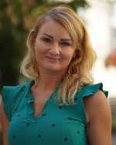


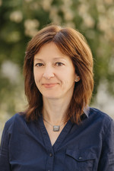
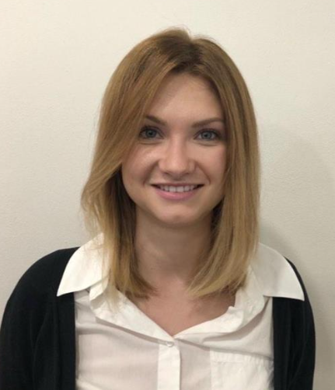
Kontakti i europska suradnja
Institut za cjeloživotno obrazovanje FF UP
Otvoreni smo za međunarodnu suradnju i zajedničke europske projekte u području obrazovanja odraslih, mikrokvalifikacija i edukacije nastavnika.
Křížkovského 511/10, 779 00 Olomouc, Republika Češka
www.ff.upol.cz/icv/
Mgr. et Mgr. Terezie Řezníčková, Ph.D.
Ravnateljica ICV FF UP
PhDr. Gabriela Paráčková
+420 585 633 473 I gabriela.parackova@upol.cz
Branka Čačkovićová
+420 585 633 654 I branka.cackovicova@upol.cz

